Slide 1
Par Ādažu novada Ilgtspējīgas attīstības stratēģijas 2013.-2037. gadam aktualizāciju
ĀDAŽU NOVADA PAŠVALDĪBA I Attīstības un projektu nodaļa I 12.02.2025.

Slide 2
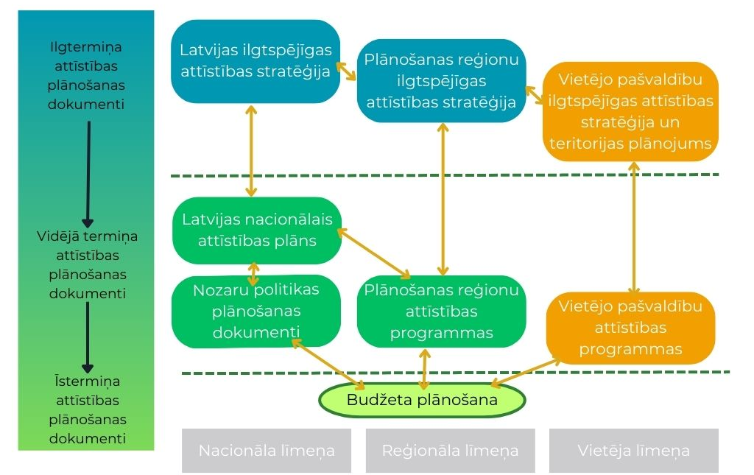
Plānošanas dokumentu hierarhija
ĀDAŽU NOVADA PAŠVALDĪBA I Attīstības un projektu nodaļa I 12.02.2025.

Slide 3
Ilgtspējīgas attīstības stratēģija
Ādažu novada Ilgtspējīgas attīstības stratēģiju 2013.-2037. gadā noteikts pašvaldības ilgtermiņa attīstības redzējums (vīzija), stratēģiskie mērķi, ilgtermiņa prioritātes, teritorijas specializācija un telpiskās attīstības perspektīva, kuras ietvaros izstrādātas vadlīnijas teritoriju plānošanai un attīstībai
Ādažu novads 2037.gadā būs izcila dzīves un darba vieta Pierīgā. Tā būs īpaši piemērota dzīvei ģimenēm ar bērniem, inovatīviem uzņēmumiem, aktīvās atpūtas cienītājiem. Noteikts, ka novada teritorijā varēs iegūt izcilu izglītību, tai skaitā pieaugušajiem būs iespēja iegūt mūžizglītības pakalpojumus. Būs attīstīta satiksmes infrastruktūra, mobilitāte.
ĀDAŽU NOVADA PAŠVALDĪBA I Attīstības un projektu nodaļa I 12.02.2025.

Slide 4
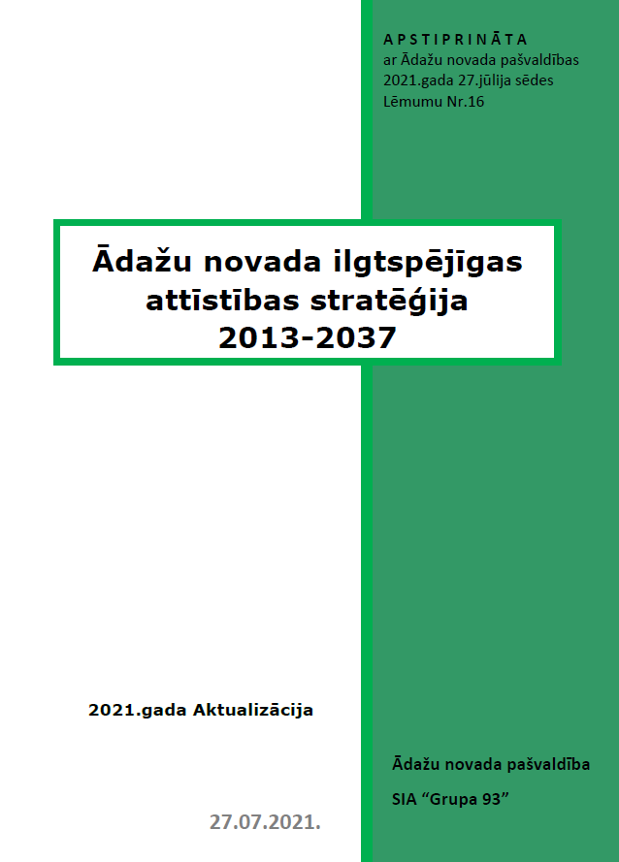
Pieņemtie lēmumi
23.07.2013. domes lēmums Nr. 162 «Par Ādažu novada ilgtspējīgas attīstības stratēģijas gala redakcijas apstiprināšanu»
22.09.2020. domes lēmums Nr. 209 «Par Ādažu novada Ilgtspējīgas attīstības stratēģijas aktualizāciju»
27.07.2021. domes lēmums Nr. 16 «Par aktualizētās Ādažu novada Ilgtspējīgas attīstības stratēģijas 2013.-2037. gadam un Vides pārskata par Ādažu novada Ilgtspējīgas attīstības stratēģijas aktualizāciju un Attīstības programmu apstiprināšanu»
ĀDAŽU NOVADA PAŠVALDĪBA I Attīstības un projektu nodaļa I 12.02.2025.

Slide 5
Kāpēc nepieciešams aktualizēt
Ādažu novada stratēģija nav pilnībā saskaņota ar citiem ilgtermiņa plānošanas dokumentiem (tā tika apstiprināta pirms RPR un blakus esošo pašvaldību ilgtspējīgas attīstības stratēģiju apstiprināšanas)
Atsevišķi nosacījumi Ādažu novada stratēģija jāsaskaņo ar izstrādē esošo Ādažu novada teritorijas plānojuma redakciju
Stratēģijā jāaktualizē esošā situācija un jākonkretizē nākotnes vajadzības
ĀDAŽU NOVADA PAŠVALDĪBA I Attīstības un projektu nodaļa I 12.02.2025.

Slide 6
Stratēģijas aktualizācijas izstrādes pamatojums
Pašvaldību likuma 10. panta pirmās daļas 3. punkts;
Administratīvo teritoriju un apdzīvoto vietu likuma 5. panta otrā daļa un pielikuma 11. punkts;
Attīstības plānošanas sistēmas likuma 6. panta ceturtā daļa, 8. un 10. pants;
Teritorijas attīstības plānošanas likuma 12. panta pirmā daļa, 21. pants;
MK 14.10.2014. noteikumu Nr. 628 “Noteikumi par pašvaldību teritorijas attīstības plānošanas dokumentiem” 2., 18., 19., 20. punkti un 5.1. nodaļa;
MK 15.10.2024. noteikumi Nr. 639 “Sabiedrības līdzdalības kārtība attīstības plānošanas procesā”;
Latvijas ilgtspējīgas attīstības stratēģija līdz 2030. gadam;
Rīgas plānošanas reģiona ilgtspējīgas attīstības stratēģija (2014.-2030.);
Rīgas ilgtspējīgas attīstības stratēģija līdz 2030. gadam;
Ropažu novada ilgtspējīgas attīstības stratēģija 2022.-2038. gadam;
Siguldas novada ilgtspējīgas attīstības stratēģija 2021.-2045. gadam
Saulkrastu novada ilgtspējīgas attīstības stratēģija 2021.-2034. gadam
ĀDAŽU NOVADA PAŠVALDĪBA I Attīstības un projektu nodaļa I 12.02.2025.

Slide 7
Stratēģijas izstrādes uzdevumi
Izvērtēt Ādažu novada ilgtspējīgas attīstības stratēģijā noteikto ilgtermiņa attīstības vīziju, stratēģiskos mērķus, ilgtermiņa prioritātes.
Izvērtēt un ņemt vērā RPR spēkā esošos teritorijas attīstības plānošanas dokumentus, Ādažu novada teritorijas plānojumu un to pašvaldību teritorijas attīstības plānošanas dokumentus, ar kurām robežojas Ādažu novads, kā arī uzsākto apvienotā Ādažu novada teritorijas plānojumu.
Izvērtēt un ņemt vērā Ādažu novada pašvaldības spēkā esošos attīstības plānošanas dokumentus, kā arī uzsāktos un iepriekš plānotos infrastruktūras projektus.
Ņemt vērā un nodrošināt sasaisti ar Apvienoto nāciju organizācijas noteiktajiem ilgtspējīgas attīstības mērķiem, Latvijas ilgtspējīgas attīstības stratēģiju līdz 2030. gadam un RPR ilgtspējīgas attīstības stratēģiju (2014.-2030.).
Izstrādāt stratēģiskās ietekmes uz vidi novērtējumu, ja tas nepieciešams saskaņā ar Valsts vides dienesta reģionālās pārvaldības lēmumu.
Nodrošināt sabiedrības pārstāvju līdzdalību Stratēģijas aktualizācijas izstrādē, veicot iedzīvotāju anketēšanu, iesaistot sabiedriskajās apspriedēs un citās līdzdalības aktivitātēs, atbilstoši MK 15.10.2024. noteikumos Nr. 639 noteiktajam
ĀDAŽU NOVADA PAŠVALDĪBA I Attīstības un projektu nodaļa I 12.02.2025.

Slide 8
Sabiedrības iesaiste
Sabiedrības pārstāvji varēs līdzdarboties stratēģijas aktualizācijā:
piedaloties diskusiju grupās (plānotas 5 tematiskās jomas: ekonomiskā attīstība; izglītība, sports un kultūra; veselības aprūpe un sociālie jautājumi; teritorijas plānošana; vide)
iesaistoties publiskajā apspriešanā (plānots 26.06.2025.-31.07.2025.)
piedaloties sabiedriskajā apspriedē (plānots 07.2025.)
piedaloties pašvaldības organizētajās iedzīvotāju aptaujās (01.03.-31.03. iedzīvotāju aptauja; 01.03.2025.-31.03.2025. bērnu un jauniešu aptauja)
piedaloties bērnu un jauniešu zīmējumu konkursā (01.04.2025.-25.04.2025.)
rakstiski sniedzot viedokli par attīstības plānošanas dokumentu tā izstrādes stadijā
sagatavojot atzinumu attīstības plānošanas dokumentam pirms lēmuma pieņemšanas normatīvajos aktos noteiktajā kārtībā
sniedzot iebildumus un priekšlikumus lēmējinstitūcijas noteiktajā kārtībā lēmuma pieņemšanas procesā (domes sēdēs, komitejās un komisijās atbilstoši pašvaldības nolikumam)
iesaistoties citās līdzdalības aktivitātēs
ĀDAŽU NOVADA PAŠVALDĪBA I Attīstības un projektu nodaļa I 12.02.2025.

Slide 9
Laika grafiks
ĀDAŽU NOVADA PAŠVALDĪBA I Attīstības un projektu nodaļa I 12.02.2025.

Slide 10
Priekšlikums
Veikt Ādažu novada Ilgtspējīgas attīstības stratēģija 2013.-2037. gadam aktualizāciju
Apstiprināt Stratēģijas aktualizācijas izstrādes darba uzdevumu
Apstiprināt Stratēģijas aktualizācijas izstrādes sabiedrības līdzdalības plānu
Noteikt APN vadītāju Ingu Pērkoni par atbildīgo darbinieku Stratēģijas aktualizācijai
APN veikt paziņojuma par Stratēģijas aktualizācijas izstrādes uzsākšanu ievietošanu Teritorijas attīstības plānošanas informācijas sistēmā
SAN veikt paziņojuma par Stratēģijas aktualizācijas izstrādes uzsākšanu publicēšanu pašvaldības tīmekļvietnē www.adazunovads.lv un informatīvajā izdevumā “Ādažu Novada Vēstis”
Pašvaldības izpilddirektora vietniecei veikt lēmuma izpildes kontroli
ĀDAŽU NOVADA PAŠVALDĪBA I Attīstības un projektu nodaļa I 12.02.2025.

Slide 11
PALDIES PAR
UZMANĪBU!
PALDIES PAR UZMANĪBU!

